Slide 1
Diseños de Línea Base Múltiple Leonard L. LaPointe
Ps Jaime E Vargas M
A515TE

Slide 2
El grupo experimental tradicional, el grupo control y los métodos con análisis estadístico para la investigación, tienen algunas desventajas cuando se aplican para responder preguntas relacionadas con el tratamiento de la conducta.
Una alternativa está en la experimentación con casos individuales, misma que debe ser vista como adicional y suplementaria a las estrategias tradicionales para responder preguntas de investigación, además de ser particularmente adecuada en el tema de las intervenciones. Los aspectos teóricos y lógicos del diseño experimental de casos individuales han sido expuestos en el libro de Hersen y Barlow (1976).
El propósito de este documento es el de describir los diseños de línea base múltiple, junto con algunas de sus sutilezas. La Tabla 1 está un bosquejo de algunos usos de los diseños de línea base múltiple.
Tabla 1. Usos de la línea base múltiple
Cuando hacer una reversión del tratamiento resulta inapropiado
A. Limitaciones prácticas (Temporales) (Efectos de acarreo)
B. Consideraciones éticas
C. No contar con personal de apoyo
2. Para estudiar la generalización

Slide 3
Diseños de Línea Base Múltiple: Variaciones sobre un tema
Los investigadores aplicados han usado 3 tipos de estrategias experimentales, cuando las reversiones no resultan indicadas y estos incluyen diseños de línea base múltiple, programa múltiple y programa concurrente.
La literatura operante revela la creciente popularidad de esta estrategia. Solo una hojeada a la reciente publicación del Índice Acumulativo del JABA (el Journal of Applied Behavioral Analysis) revela una gran cantidad de diseños de línea base múltiple empleados en estudios de salones de clases, , en un estudio sobre imitación, en lenguaje desilusivo, en el seguimiento de instrucciones, en el entrenamiento en lenguaje, en condicionamiento verbal de grupos, en el entrenamiento en solución de problemas, en el entrenamiento del uso de adjetivos descriptivos, en el entrenamiento en habilidades sociales, en la modificación de la atención y en la enseñanza del valor de fichas.
El razonamiento detrás de los estudios con línea base múltiple se presentó primero en la literatura en 1968 con el artículo de Baer, Wolf y Risley (1968), tres investigadores que hicieron importantes contribuciones a la metodología de series temporales.

Slide 4
Conductas
Estos autores apuntan que en la técnica de línea base múltiple, varias respuestas son identificadas y medidas a lo largo del tiempo para proporcionar líneas base contra las que puedan ser evaluados los cambios. Con estas líneas bases establecidas, los investigadores que aplican una variable terapéutica o experimental para una de las conductas, produciendo cambios en ella y quizá, notando pequeños cambios o ningún cambio en las otras líneas base. Entonces, el investigador aplica la misma variable experimental o terapéutica para la segunda conducta y nota cambios en la tasa de esa conducta.
Esta secuencia puede visualizarse en la Figura 1. Note que dos conductas fueron seleccionadas; se miden sus líneas base; el tratamiento se inicia con la Conducta 1 (la fase B1) con un incremento en su ejecución. Durante el mismo marco temporal, se sigue midiendo la línea base de la Conducta 2 (la fase A2). Durante el tercer marco temporal el tratamiento se inicia sobre la Conducta 2 (la fase B2) con un subsecuente aumento en su ejecución.
La línea base y las subsecuentes intervenciones con el tratamiento para cada conducta objetivo, pueden ser vistos como diseños A- B separados, donde cada fase A se extiende más allá para cada una de las subsecuentes conductas, hasta que las variables del tratamiento son finalmente aplicadas.
Los investigadores se aseguran que sus variables del tratamiento son efectivas, cuando aparece un cambio en la tasa luego de su aplicación, mientras que la tasa de las conductas no tratadas se mantiene relativamente constante.

Slide 5
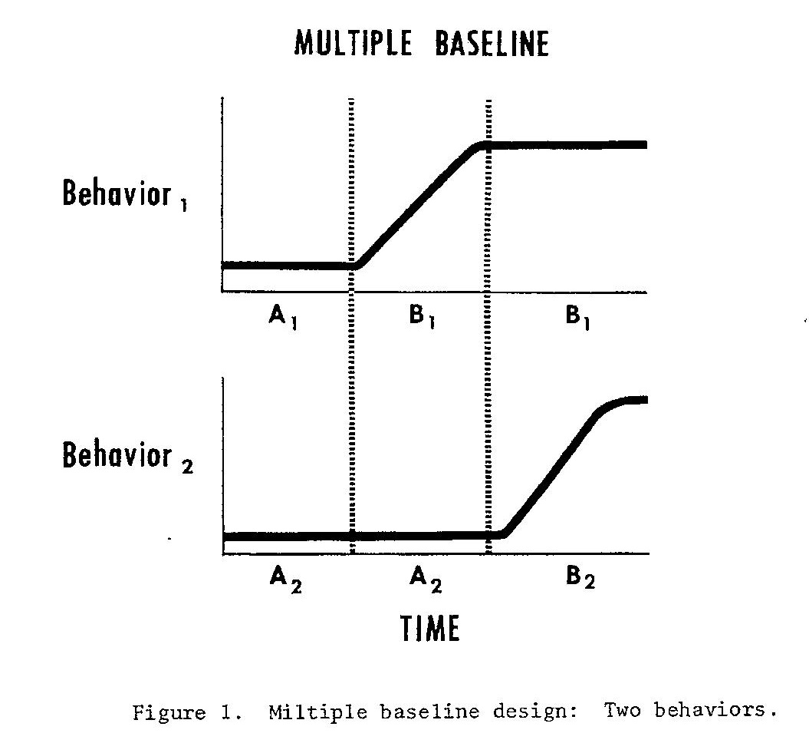

Slide 6
Sujetos
En un diseño de línea base múltiple entre sujetos, se aplica un tratamiento seleccionado en secuencia a mas de un sujeto igualados (presumiblemente expuestos a condiciones ambientales semejantes). Esta estrategia (entre sujetos) puede encontrarse en alguna de la literatura sobre estudios efectuados dentro de salones de clases y Hersen & Barlow (1976) citan el ejemplo de los efectos secuenciales de un estilo particular de tutorías al salir de la escuela en tres estudiantes que obtenían calificaciones bajas en su clase de francés.
Escenarios
Finalmente, en el diseño de línea base múltiple entre escenarios, una variable de tratamiento es aplicada secuencialmente a la misma conducta del mismo sujeto entre escenarios diferentes e independientes. Hersen & Barlow (1976) citan un ejemplo interesante conducido en un campamento de verano con el que nos ilustran como tanto el tratamiento como las consideraciones de investigación pueden combinarse bajo condiciones naturales (Allen, 1973).
…..

Slide 7
El sujeto en el ejemplo particular era un muchacho que presentaba una alta frecuencia de verbalizaciones bizarras, principalmente referentes a “pingüinos”. Durante las actividades del campamento, la alta tasa de verbalizaciones bizarras del niño interferían con que el desarrollara buenas relaciones interpersonales tanto con sus compañeros como con los adultos. Se hizo un intento para reducir sistemáticamente la alta frecuencia de verbalizaciones bizarras en 4 actividades separadas del campamento (durante una caminata vespertina, en el comedor, en un cubículo y durante las clases).
Durante los primeros 6 días de supervisión de línea base, en cada escenario no se hicieron intentos para reducir la tasa de verbalizaciones bizarras. Empezando con el día 7, para uno de los escenarios se implementó un procedimiento de tratamiento consistente en ignorar las respuestas bizarras y prestar atención a las verbalizaciones positivas, no bizarras y que no se refirieran a los pingüinos. El tratamiento luego fue aplicado en secuencia bajo condiciones de “intervalos de tiempo” para los restantes tres escenarios, lo que resultó en una tasa de respuestas bizarras cercana al cero en los 4 escenarios. Este es un ejemplo excelente, aunque un tanto inusual, de un diseño de línea base múltiple entre escenarios.

Slide 8
Diseño de Programa Múltiple
En el diseño de línea base múltiple entre conductas, conductas objetivo separadas e independientes son tratadas individualmente en secuencia. A diferencia, en el diseño de programa múltiple, la misma conducta es tratada diferencialmente bajo diversas condiciones de estímulo.
Por ejemplo, en un contexto terapéutico, las diferentes condiciones de estímulo para la misma conducta podría involucrar diferencias en tiempo, localizaciones físicas separadas (lo que es muy parecido a “entre escenarios”), diferentes miembros de la familia o diferentes terapeutas.
Un ejemplo cercano a nuestra propia experiencia podría ser el intento de dos terapeutas clínicos por disminuir respuestas perseverantes de su paciente, cada uno de ellos empleando una técnica de tratamiento diferente, con los tratamientos instituidos en secuencia.

Slide 9
Diseño de Programa Concurrente
La variante final de la que vamos a hablar es el diseño de programa concurrente y posiblemente la Tabla 2 nos pueda ayudar para aclarar las diferencias. Con esta estrategia, el sujeto es expuesto simultáneamente a diferentes condiciones de estímulo, usualmente en un orden contrabalanceado. Por ejemplo, un tipo de diseño de programa concurrente podría incluir intentos por disminuir respuestas perseverantes en casa con la participación de la familia e intentos por reducir estas conductas durante el tratamiento otorgado por un clínico externo.
Una ventaja de este método es que permite determinar la eficacia proporcional de diversos programas. Adicionalmente, este diseño requiere de menos tiempo que el que se necesita para hacer reversiones u otros diseños en los que se emplee tratamientos secuenciales. …..

Slide 10
Tabla 2. Variantes de los Diseños de Línea Base Múltiple
_________________________________________________________________________________________
LINEA BASE MULTIPLE (Conductas):
Conductas independientes tratadas individualmente en secuencia
_________________________________________________________________________________________
PROGRAMA MULTIPLE:
La misma conducta tratada diferencialmente bajo condiciones de estímulo variantes y en secuencia
_________________________________________________________________________________________
PROGRAMA CONCURRENTE:
La misma conducta tratada simultáneamente bajo diferentes condiciones de estímulo
_________________________________________________________________________________________

Slide 11
Un ejemplo en el reporte de Hersen y Barlow (1976) ilustra el uso de esta estrategia para estudiar la reducción en la conducta de “pavonearse” de un niño de 10 años de edad. Tres condiciones de reforzamiento (“premiar, advertir e ignorar”) fueron administradas durante 3 semanas por 3 diferentes equipos clínicos. De acuerdo con los principios del contrabalanceo, cada uno de los 3 equipos administraron todos los tratamientos, pero en un orden diferente para cada una de las 3 semanas.
Los resultados mostraron una reducción dramática en el “pavoneo” comparado con la fase de línea base y que el tratamiento que consistía en “ignorar” fue más exitoso que el premiar o advertir. Resultó interesante que los autores notaran que, “aunque no era el objetivo del estudio, el diseño y el análisis estadístico posibilitaron que el investigador identificara qué equipo funcionó mas eficientemente como terapeutas conductuales para administrar la técnica de tratamiento al paciente”. (Hersen & Barlow, 1976, p. 108)

Slide 12
Generalización
Un tema que está íntimamente relacionado con los diseños de línea base múltiple es el de la generalización o extensión del control de estímulo a ejemplares no entrenados.
Unos pocos estudios sobre la generalización se han realizado con niños, generalmente involucrando entrenamientos en articulación del lenguaje. El reporte de Elbert, Shelton y Arndt (1967) es representativo de estos esfuerzos.
Sin embargo, podemos aprender de la literatura operante, si queremos mejorar nuestra apreciación de los problemas y los avances sobre la generalización. Stokes y Baer (1977) recientemente revisaron 270 reportes de análisis conductual aplicado relevantes a la generalización y sugirieron que una tecnología para programar la generalización es casi una realidad. Se necesita programar activamente la generalización, en lugar de esperar pasivamente que esta sea un resultado de ciertos procedimientos de entrenamiento, lo que aparentemente empieza a realizarse. …..

Slide 13
Stokes y Baer (1977) han categorizado técnicas diseñadas para supervisar o programar la generalización, como puede verse en la Tabla 3.
Tabla 3. Técnicas para Supervisar o Programar la Generalización
Entrenar y esperar
Modificación secuencial
Mantenimiento por contingencias naturales
Entrenar suficientes ejemplares
Entrenar holgadamente
Aflojar el entrenamiento
Emplear contingencias no discriminables
Programar estimulación común
Mediar la generalización
Entrenar “para generalizar” (Stokes y Baer, 1977)

Slide 14
No vamos a intentar explicar todas estas estrategias. Algunas son auto explicadoras. Sería mejor ir al artículo original para los detalles. Aunque quizá unas pocas palabras sobre diversos de sus conceptos sería suficiente.
Entrenar y esperar. Este es el “método” más frecuentemente reportado. Luego que se efectúa un cambio conductual mediante manipulación, cualquier cambio existente entre respuestas, escenarios, etc. Puede ser documentado o notado, pero no necesariamente a propósito.
Modificación secuencial. Si la generalización esta ausente o es deficiente, se inician procedimientos para lograr el cambio en cada condición no generalizada. Esencialmente, es una táctica de ubicar programas de cambio conductual en cada condición en donde se desee la generalización o al menos en aquellos en los que se ha medido una línea base.
Introducción a contingencias de mantenimiento natural. Brevemente, esto es seleccionar conductas para entrenar, que pueda esperarse que caigan bajo la influencia de contingencias naturales, confiables y estables, en el ambiente del sujeto.
Entrenar suficientes ejemplares. Esto es solo el enseñar el ejemplar con maestría y la ruta obvias de entrenar igualmente con maestría otro ejemplar, luego otro, luego otro y así, sucesivamente.
…..

Slide 15
(5) Entrenar holgadamente. La literatura en el campo contiene pocos ejemplos de este tipo. Los investigadores han tratado de mantener completo control del estímulo, aunque un control apretado mas bien puede restringir la generalización. Pareciera haber algo así como un movimiento para diversificar y expandir los ejemplares.
Para mas detalles y explicación de los otros ítems, vaya al artículo original (Stokes y Baer, 1977). El asunto aquí es que, se ha empezado a prestar atención a la emergencia de una tecnología para la generalización y necesitamos estar pendientes de ello.
Adicionales consejos para “saber que hacer” en las posibilidades para aumentar la generalización, que parecen ser más “clínicas” por su naturaleza, son los que se presentan en la Tabla 4.
Tabla 4. Aumentar la generalización: posibilidades para 2saber que hacer”
Entrene más ejemplares
Diversifique los ejemplares
Haga difusos los límites del entrenamiento en contingencias
Use estímulos que se encuentren en los escenarios generalizables
Supervise los escenarios de la generalización
Desarrolle auto registros, auto reportes
Algunas veces refuerce la generalización (Stokes & Baer, 1977)

Slide 16
Referencia
Leonard L. LaPointe
Multiple Baseline Designs
Veterans Administration Hospital
Gainesville, Fl

